Slide 1
التحديات الاقتصادية والاجتماعية

Slide 2




الوحدة
8
الدرس الرابع عشر
التحديات الاقتصادية والاجتماعية
يعاني العالم العربي والإسلامي تحدياتٍ اقتصادية واجتماعية متعددة، ومن أبرز تلك التحديات:
التحديات الاقتصادية والاجتماعية :
البطالة:
مشكلة البطالة من المشكلات العالمية التي تعانيها معظم الدول، وقد انتشرت البطالة في العالم العربي والإسلامي لعدة أسباب، وهو ما أثر في الاستقرار وقلل سُبل العيش.
التحديات الاقتصادية والاجتماعية :
الفقر:
التحديات الاقتصادية والاجتماعية :

Slide 3





الوحدة
8
الدرس الرابع عشر
التحديات الاقتصادية والاجتماعية
قلة الصناعة في العالم العربي والإسلامي.
التركيز في التعليم النظري دون المهني والفني.
1
الأسباب التي ساعدت على انتشار
البطالة:
1
3
2
4
السهل الساحلي للبحر الأحمر
الزيادة الكبيرة في عدد سكان العالم العربي والإسلامي دون أن يقابلها زيادة كبيرة في الإنتاج والاستثمار
التركيز في التعليم النظري دون المهني والفني.

Slide 4
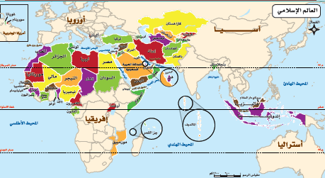
الوحدة
8
الدرس الرابع عشر
التحديات الاقتصادية والاجتماعية
1
من نتائج البطالة:
انتشار الفقر
الهجرة؛ للبحث عن عمل
1
3
2
العالم الاسلامي
ارتفاع نسبة الإعالة (التكفل بالمعيشة)، إذ يتحمل أحد الأفراد العاملين النفقة على بقية الأسرة

Slide 5

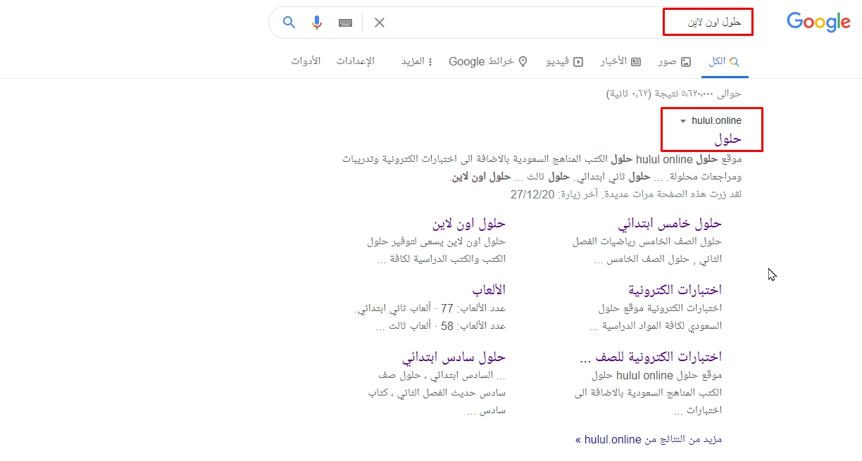
تجدنا في جوجل

Slide 6
الوحدة
8
الدرس الرابع عشر
التحديات الاقتصادية والاجتماعية
نشاط 3
يقترح الطلبة ثلاثة حلول لمعالجة مشكلة البطالة في العالم العربي والإسلامي.
1
تدريب الكوادر المحلية و الاعتماد عليها
2
إيجاد فرص استثمارية جديدة
3
دعم الحكومات و تحفيز القطاع الخاص و الشركات الناشئة

Slide 7
الوحدة
8
الدرس الرابع عشر
التحديات الاقتصادية والاجتماعية
من سمات العالم العربي والإسلامي:
أولاً: أنه في الأغلب يقع جغرافياً بين غابات حارة وصحارٍ قاحلة.
ثانياً: أن دُوَلَه من الدول النامية التي تمتهن الرعي والزراعة التقليدية، وهما من أقل المهن دخلاً للفرد
التحديات الاقتصادية والاجتماعية :
تُعرف الدولة الفقيرة بأنها: الدولة ذات المستوى الاقتصادي المنخفض، وتعاني
مستويات منخفضة في التعليم والرعاية الصحية، وتعاني شُحَّ المياه النقية، وضعف
مستوى الغذاء الصحي كماً ونوعاً.
التحديات الاقتصادية والاجتماعية :

Slide 8
الوحدة
8
الدرس الرابع عشر
التحديات الاقتصادية والاجتماعية
نشاط 3
يكتب الطلبة معلومات عن أطول نهر في العالم
العربي والإسلامي
1
النيل أطول أنهار الكرة الأرضية و يقع في قارة افريقيا و ينساب الى جهة الشمال
2
له رافدان رئيسيان النيل الأبيض و النيل الأزرق
3
ينبع النيل الأبيض في منطقة البحيرات العظمى في وسط افريقيا

Slide 9








الوحدة 8
الدرس الرابع عشر
التحديات الاقتصادية والاجتماعية
إصابة بعض المناطق بالجفاف لمدة طويلة
الحروب.
انتشار الجهل
تخلف الصناعة و
عجزها عن التطور واستيعاب
اليد العاملة
أسباب
انتشار الفقر في العالم العربي والإسلامي
سوء استثمار الثروات
الطبيعية أو غياب ذلك.
-7 زيادة السكان الكبيرة
دون أن يصاحبها زيادة في الإنتاج.
انتشار البطالة.
سيطرة الاستعمار على بلدانه لمدة طويلة

Slide 10
الوحدة
8
الدرس الرابع عشر
التحديات الاقتصادية والاجتماعية
1
انخفاض قدرة السكان على الإنتاج
من نتائج تفشي الفقر بين شعوب
دول العالم العربي والإسلامي:
تدهور المستوى الصحي
1
3
2
4
السهل الساحلي للبحر الأحمر
انتشار الأمية
زيادة الديون الخارجية

Slide 11
الوحدة
8
الدرس الرابع عشر
التحديات الاقتصادية والاجتماعية
نشاط 3
ما واجبنا تجاه الذين يمرون بكارثة المجاعة؟
الجواب
الدعاء لهم و مساعدتهم قدر الإمكان
نشاط 3
ما الذي نشأ عن المجاعة في البلاد العربية والإسلامية؟
الجواب
سوء الحالة الصحية و انتشار الوفيات و الأمراض و الجراثيم

Slide 12
الوحدة
8
الدرس الرابع عشر
التحديات الاقتصادية والاجتماعية
هي فقدان القدرة على القراءة والكتابة، ولذا فالتعليم مقياس التقدم المدني، إذ تسعى جميع دول العالم إلى نشره بين أفرادها، وديننا الاسلامي يحض على التعليم ويدعو إليه ،
الأُمِّيَّة:
ومع ذلك فإن عدداً من دول العالم العربي و الاسلامي تعاني ظهور مشكلة
الأمية في أوساط سكانها صغاراً وكباراً، وهذا يهدد قدرتها على اللحاق بركب التقدم المدني والعلمي الذي يشهده العالم اليوم
الأُمِّيَّة:

Slide 13
الوحدة
8
الدرس الرابع عشر
التحديات الاقتصادية والاجتماعية
1
من العوامل التي ساعدت على
انتشار الأمية:
الفقر الذي تعانيه بعض الدول الإسلامية
الانشغال بالحروب.
1
3
2
العالم الاسلامي
واقع المجتمع الإسلامي الرَّعوِيّ والرِّيفي.

Slide 14
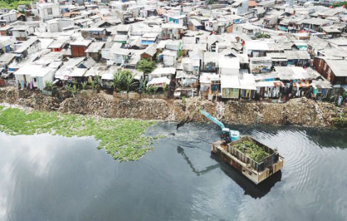
الوحدة
8
الدرس الرابع عشر
التحديات الاقتصادية والاجتماعية
1
من آثار الأمية في العالم العربي
والإسلامي:
ركود التنمية
انتشار الأمراض
1
3
2
بعض الأحياء السكنية في إندونيسيا
انخفاض الإنتاجية.

Slide 15
الوحدة
8
الدرس الرابع عشر
التحديات الاقتصادية والاجتماعية
يعــد يــوم الثامــن مــن ســبتمبر مــن كل عام هــو اليــوم العالمي لمحو الأميــة، يحدد الطلبــة مــا يوافــق هــذا التاريخ بالتقويــم الهجري لهــذا العام.
نشاط 4
الجواب
20 محرم 1442 ه
نشاط 4
ما أبرز فوائد التعليم؟
التعليم هو السبب الرئيسي لتقدم الأمم و الحضارات و أيضا يرفع من مستويات التفكير و الإبداع و فرص العمل و كسب الرزق
الجواب

Slide 16
انتهى الدرس

